Slide 1
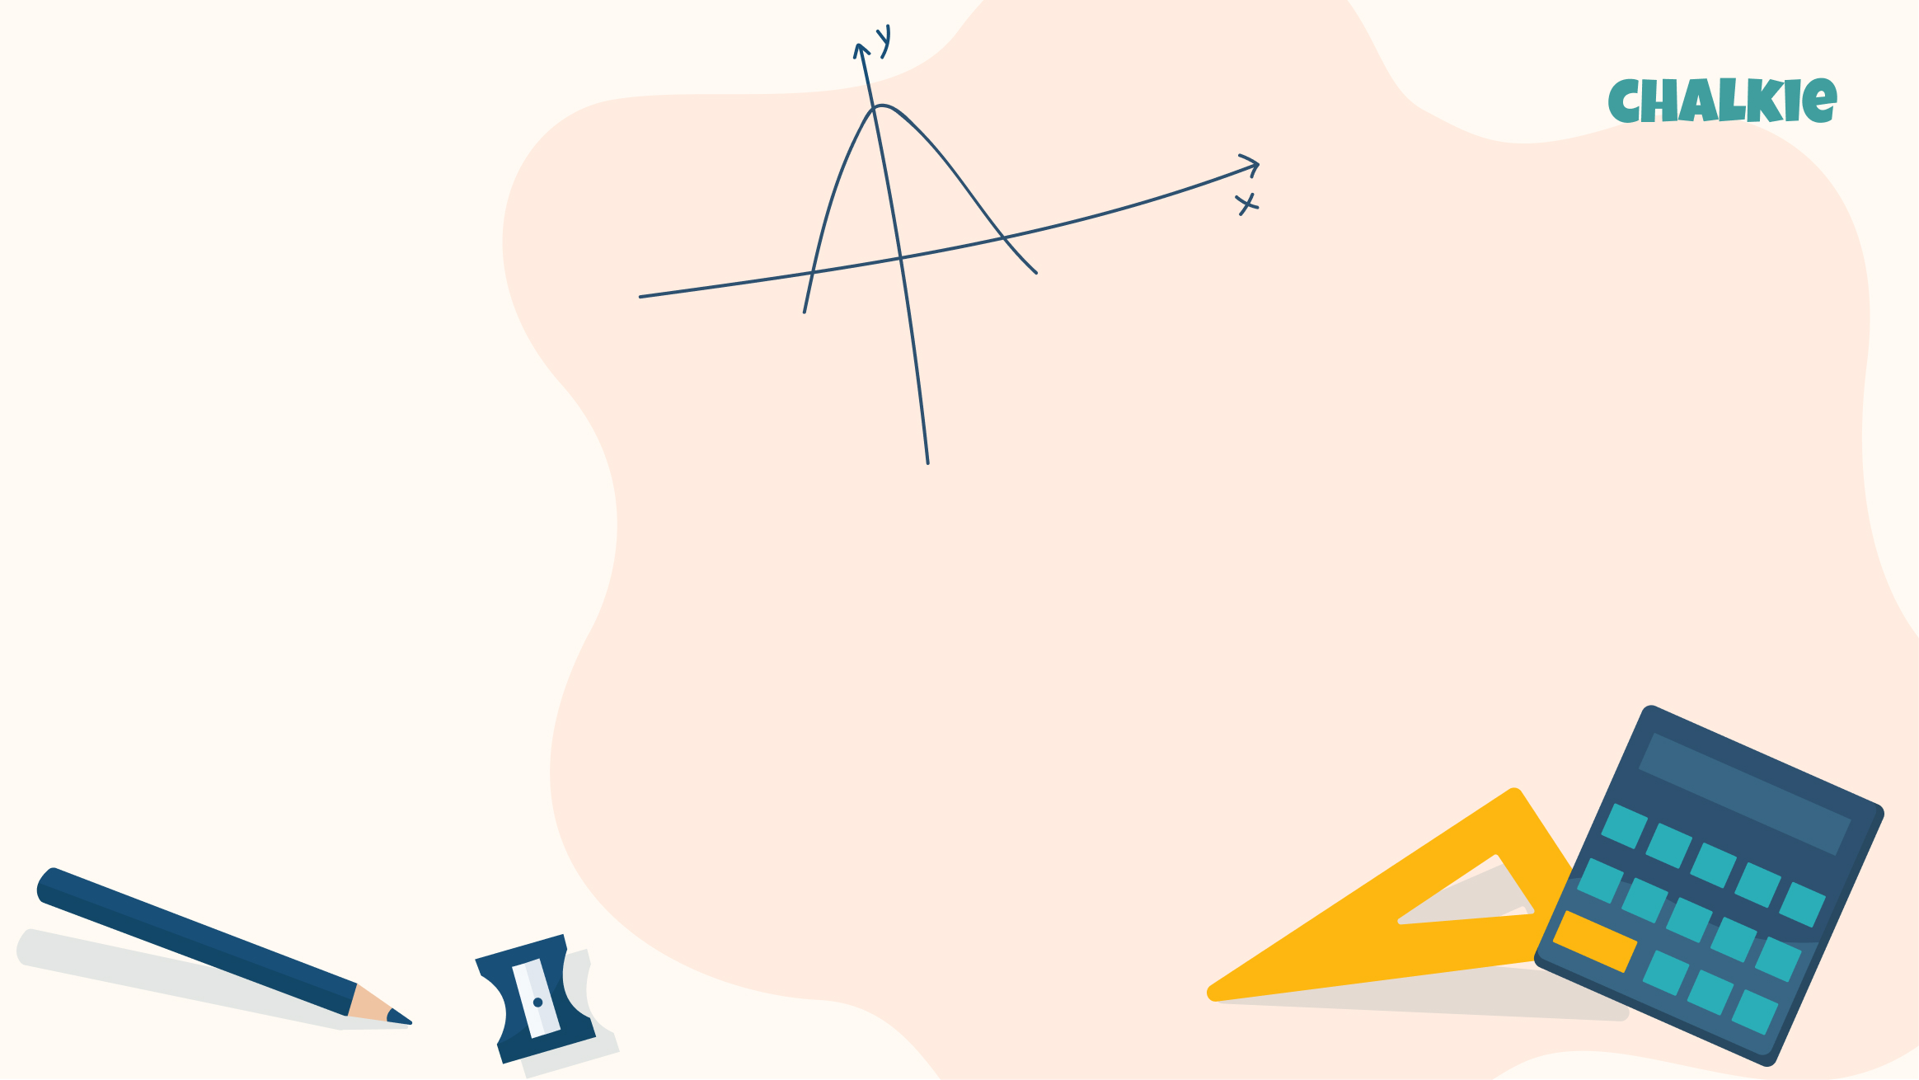
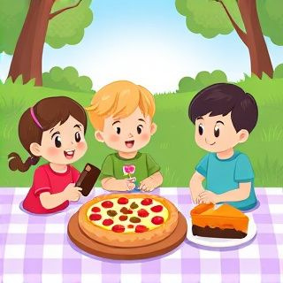
Εισαγωγή στα κλάσματα
Μαθαίνουμε για τα μισά, τα τέταρτα και άλλα μέρη!

Slide 2

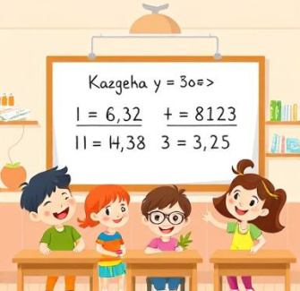
Τι θα μάθουμε
Θα μάθουμε:
Γιατί χρειαζόμαστε κλάσματα στην καθημερινότητα
Τι σημαίνουν, πώς γράφονται και διαβάζονται (π.χ. 1/2, 1/4)
Πού εμφανίζονται γύρω μας

Slide 3
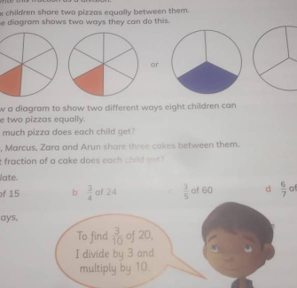
Γιατί χρειαζόμαστε τα κλάσματα;
Μοιράζουμε πράγματα
Μερικές φορές θέλουμε μόνο ένα μέρος ενός πράγματος.
Παράδειγμα
Αν μοιραστείς μια πίτσα με έναν φίλο, ο καθένας παίρνει το μισό. Τα κλάσματα μας βοηθούν να μοιράζουμε δίκαια.

Slide 4
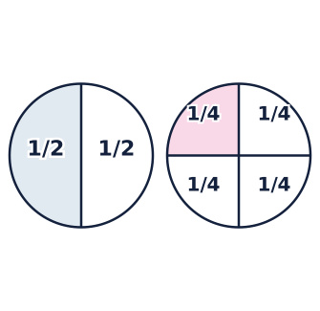
Τι είναι ένα κλάσμα;
Ένα κλάσμα είναι ένα μέρος του όλου
Αν κόψουμε ένα μήλο στη μέση, κάθε κομμάτι είναι 1/2. Αν το κόψουμε σε τέσσερα ίσα μέρη, κάθε κομμάτι είναι 1/4. Το κλάσμα δείχνει πόσα ίσα μέρη παίρνουμε από ένα όλο.

Slide 5
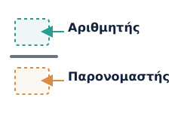
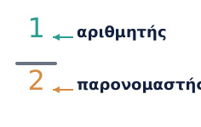
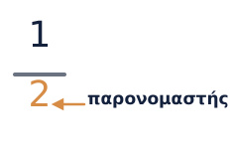
Πώς γράφουμε ένα κλάσμα;
Δύο αριθμοί
Κλάσμα: δύο αριθμοί, ένας πάνω και ένας κάτω.
Πάνω αριθμός
Ο αριθμητής δείχνει τα κομμάτια που παίρνουμε.
Κάτω αριθμός
Ο παρονομαστής δείχνει τα ίσα μέρη του όλου.

Slide 6
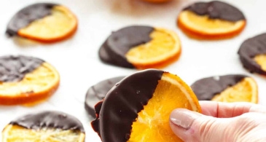
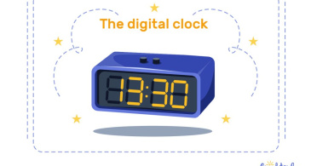
Πού βλέπουμε κλάσματα;
Στο φαγητό
Μοιράζουμε πίτσα, τούρτα, σοκολάτα. Ένα τέταρτο τούρτας είναι 1/4.
Στο χρόνο
Η «πέντε και μισή» είναι 30 λεπτά, δηλαδή 1/2 ώρας.

Slide 7
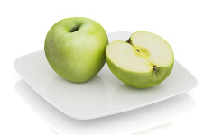
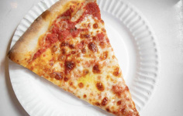
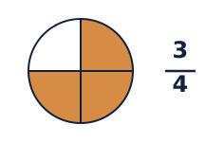
Παραδείγματα κλασμάτων
1
2
3
Μισό μήλο
Κόβοντας μήλο στη μέση, κάθε μισό είναι 1/2.
Τέταρτο πίτσας
Μια φέτα από πίτσα 4 κομμάτων είναι 1/4.
Τρία τέταρτα
3 κομμάτια από 4 ίσα είναι 3/4.

Slide 8

Συμπλήρωσε τα κενά 🧩​
Αν χωρίσω μια τούρτα σε 2 ίσα μέρη, κάθε μέρος είναι ____. Αν τη χωρίσω σε 4 ίσα μέρη, κάθε κομμάτι είναι ____. Αν πάρω ένα από αυτά, έχω ένα ____.
Τράπεζα λέξεων 🏦​
3/4, 1/4, διπλό, τέταρτο, ολόκληρο, μισό
Απαντήσεις στην επόμενη διαφάνεια...

Slide 9
Συμπλήρωσε τα κενά 🧩​
✅​
Αν χωρίσω μια τούρτα σε 2 ίσα μέρη, κάθε μέρος είναι μισό. Αν τη χωρίσω σε 4 ίσα μέρη, κάθε κομμάτι είναι 1/4. Αν πάρω ένα από αυτά, έχω ένα τέταρτο.
Τράπεζα λέξεων 🏦​
3/4, 1/4, διπλό, τέταρτο, ολόκληρο, μισό

Slide 10
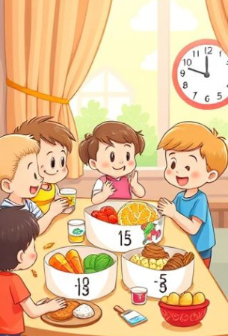
Τι μάθαμε;
Τα κλάσματα είναι μέρη ενός όλου
Χρησιμοποιούμε κλάσματα για να μοιράσουμε. Το 1/2 είναι το μισό, το 1/4 ένα από τέσσερα ίσα μέρη. Το πάνω νούμερο δείχνει τα κομμάτια που παίρνουμε, το κάτω πόσα μέρη έχει το όλο. Εμφανίζονται στο φαγητό, το χρόνο και το παιχνίδι!

